Slide 1

BÁO CÁO GIẢI PHÁP
“Ứng dụng công nghệ thông tin trong tổ chức hoạt động giáo dục tích hợp quyền con người cho trẻ mẫu giáo”
Đề tài : Kể chuyện cho trẻ nghe “Vũ hội trong vườn”
Lĩnh vực: Phát triển ngôn ngữ
Chủ đề : Động vật
Lứa tuổi : 5 - 6 tuổi
Người thực hiện: Nguyễn Thị Dung
Đơn vị : Trường mầm non An Hoà

Slide 2


Slide 3
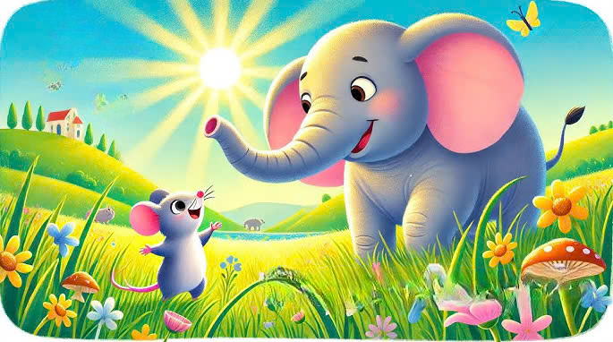
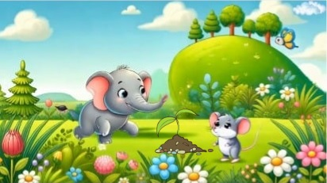
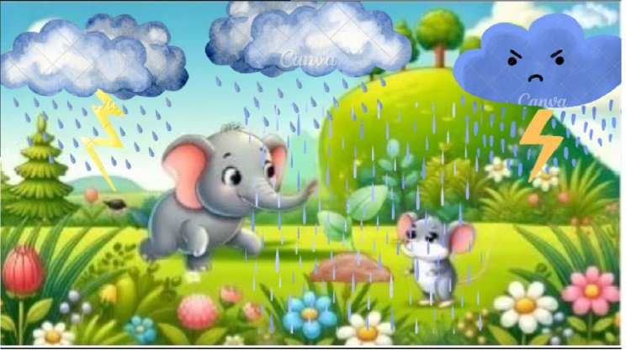
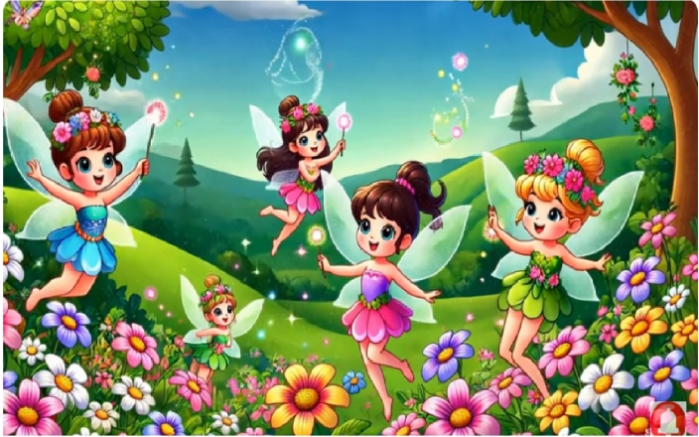
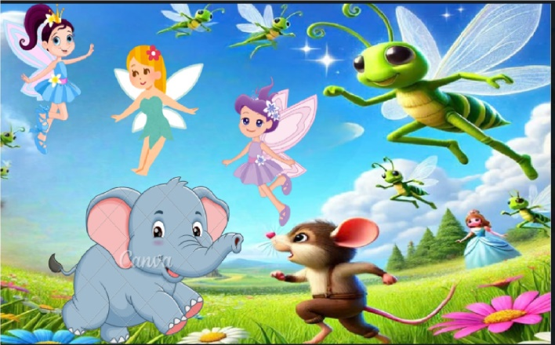
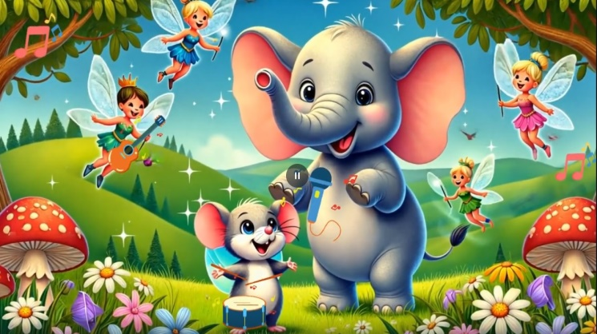
1
2
3
4
5
6

Slide 4
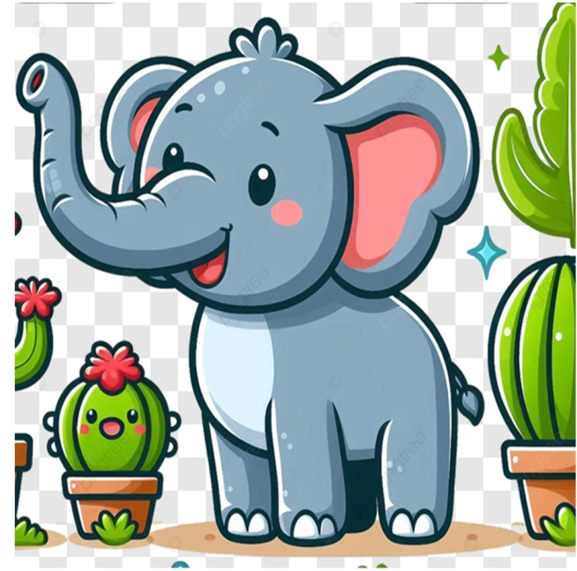
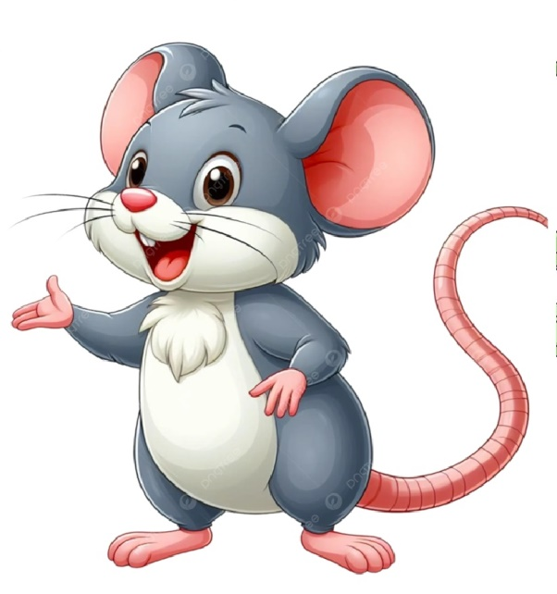
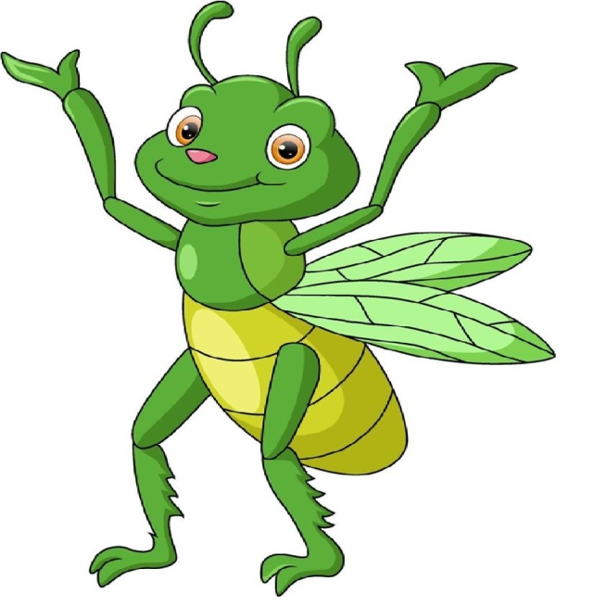
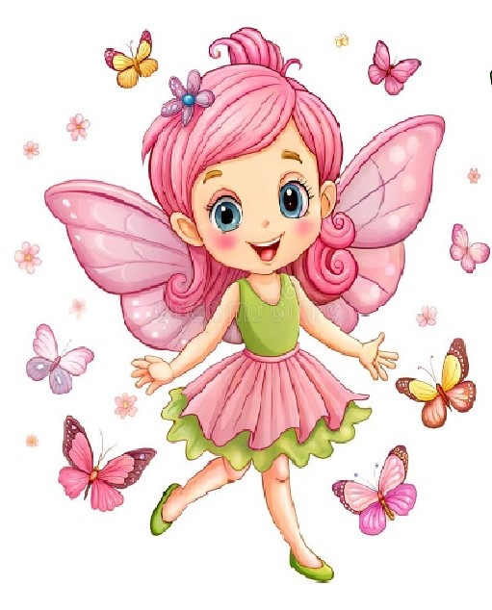
Trong câu chuyện có những nhân vật nào?
Voi
Chuột
Châu chấu
Các nàng tiên

Slide 5

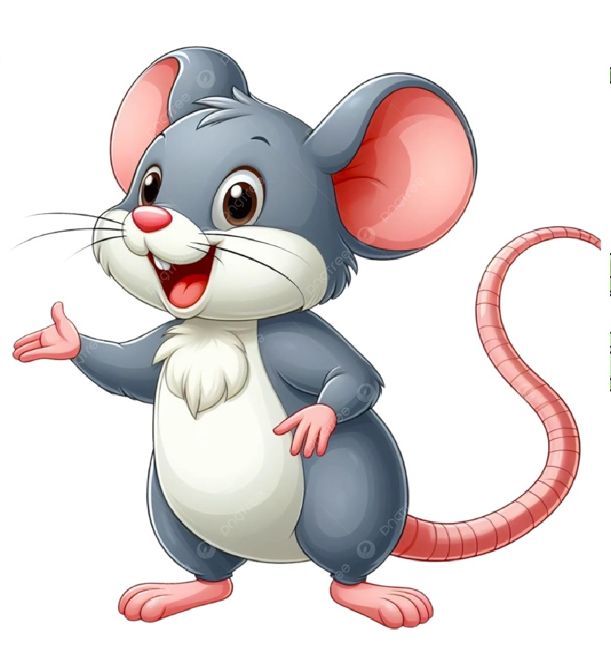
Trên quả đồi xanh có bạn nào vui chơi cùng nhau?
Voi
Chuột

Slide 6

Voi và chuột đã cùng nhau làm gì?
Chơi gieo hạt

Slide 7
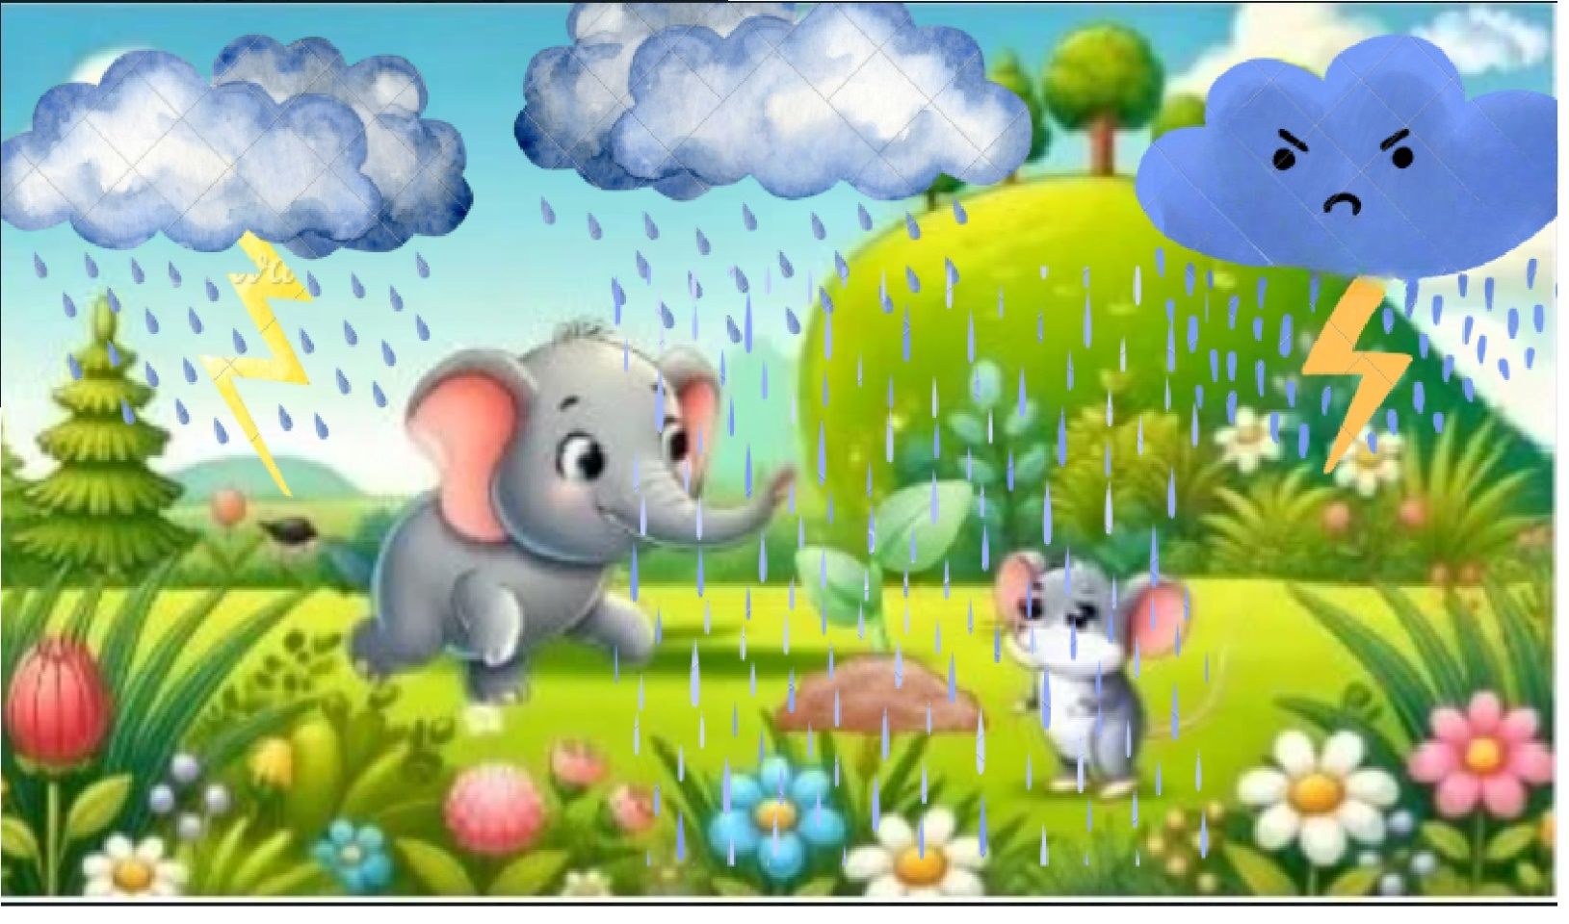
Điều gì xảy ra khi voi và chuột gieo hạt xong?
Mưa, sấm sét

Slide 8

Sau đó nhân vật nào xuất hiện?
Các nàng tiên

Slide 9
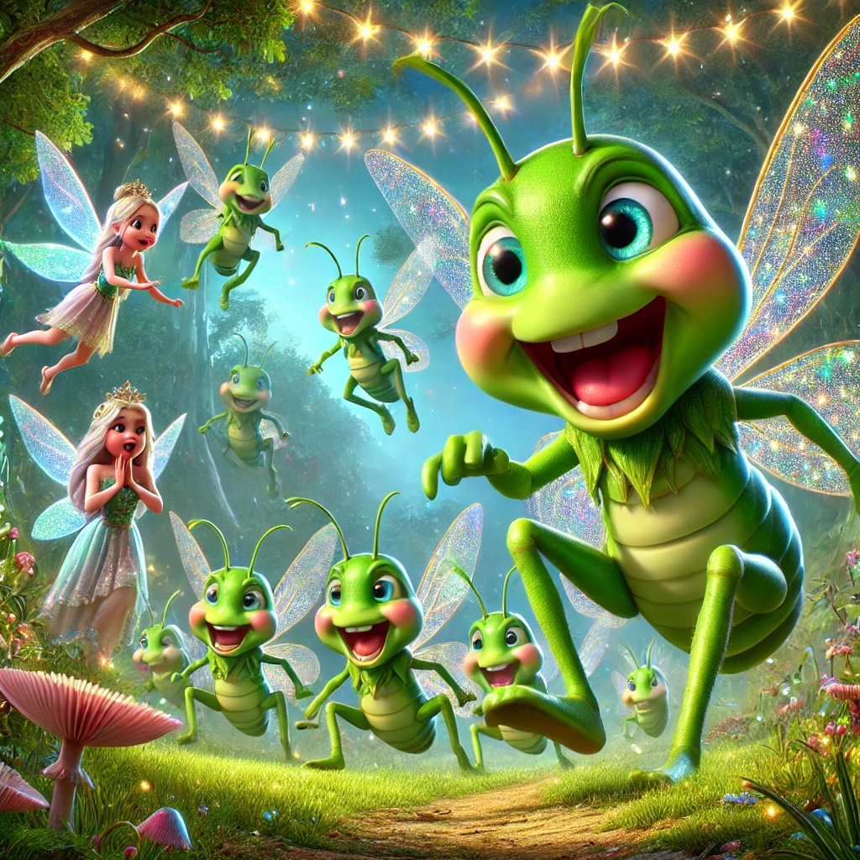
Điều gì xảy ra khi các nàng tiên đang nhảy múa?
Châu chấu trêu các nàng tiên

Slide 10
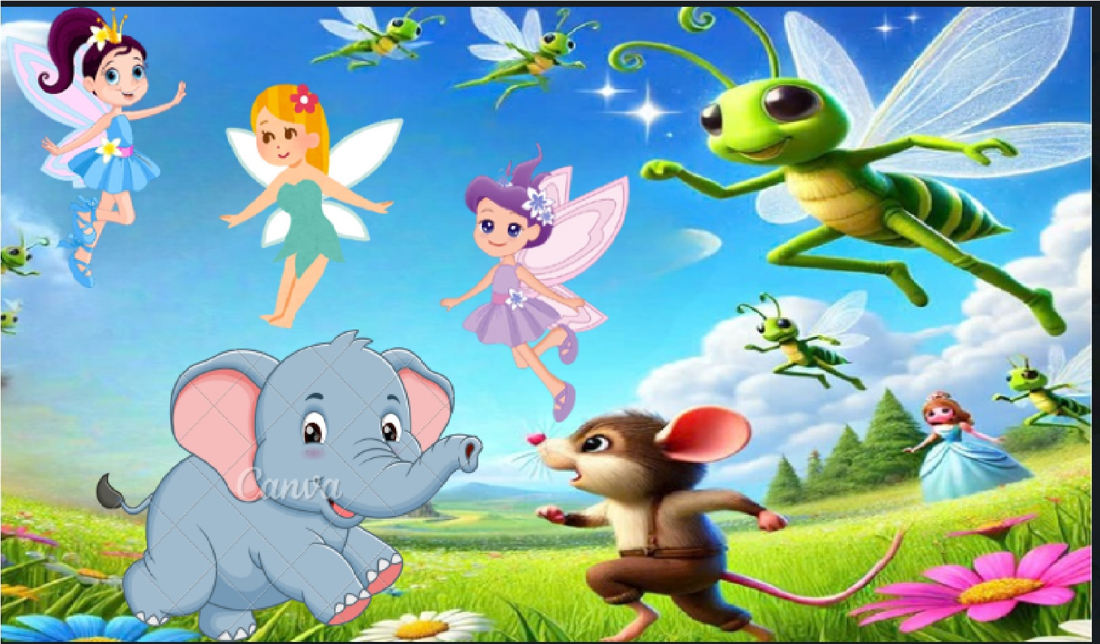
Ai đã đuổi châu chấu đi?
Voi và chuột

Slide 11

Để cảm ơn các bạn voi và chuột, các nàng tiên đã làm gì?
Mở vũ hội trong vườn

